Slide 1
Így tanítanám a tabulátorok használatát
Készítette: Bárdosi Marietta
Felkészítő tanár: Blazsán Gabriella
Iskola neve és címe:
Dr. Török Béla Óvoda, Általános Iskola, Speciális Szakiskola,
Egységes Gyógypedagógiai Módszertani Intézmény,
Diákotthon és Gyermekotthon
1144 Budapest 14 kr. Újvárospark 1.

Slide 2
Mire jó a tabulátor?
A tabulátorok segítségével egymás alá rendezhetünk, valamilyen logika szerint összetartozó, de több sorban elhelyezkedő szövegrészeket.
Segítségével elegánsan készíthetünk aláírás helyeket is.
A tabulátorokkal tudjuk a szöveget balra, jobbra, középre, tizedesjelhez vagy sávba igazítva rendezni egy soron vagy bekezdésen belül is.
Tabulátorok típusai
Balra ütköztetett
Jobbra ütköztetett
Középre ütköztetett
Tizedes jelre igazított (decimális)
Sávhoz ütköztetett

Slide 3
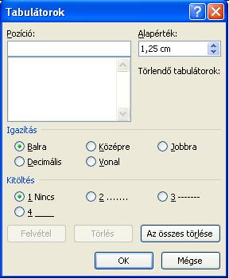
Tabulátor típusai II.
Balra ütköztetett: egymás alatti szövegrészek bal oldalát egymás alá rendezi.
Jobbra ütköztetett: egymás alatti szövegrészek jobb oldalát egymás alá rendezi.
Középre ütköztetett: egymás alatti szövegrészek mértani közepét egymás alá rendezi.
Tizedes jelre igazított (decimális): egymás alatti számok tizedesvesszőjét egymás alá rendezi
Tabulátorok részei
Pozíció
Alapérték
Igazítás
Kitöltés
Tabulátorpozíció:
Amikor a TAB billentyű lenyomásakor a szövegkurzor, a jelenlegi helyéről, a tőle jobbra eső pozícióba kerül.

Slide 4
Alapérték:
Microsoft Office Word 2007 alapértelmezése szerint a tabulációs helyek 1,25 cm-re vannak állítva, melyek Menüszalag/Kezdőlap/Tabulátorok menüpontban látható, az Alapérték állításával megváltoztatható.
Tabulátorok sorkitöltő karakterekkel
Nincs sorkitöltő
Pontozott
Szaggatott
Folytonos

Slide 5
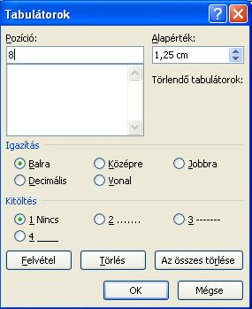
Tabulátor módosítása
Húzzuk a vonalzón a kívánt helyre
Kijelölöm a tabulátort és a Pozíció mezőben módosíthatom az értékét.
Tabulátor törlése
A vonalzón a tabulátorokat úgy tudjuk törölni, ha ledobjuk a vonalzóról.
Egy tabulátor eltávolításához, a „Törlés gombra”kattintsunk. Az összes nem alapértelmezett tabulátor egyidejű törléséhez „Az összes törlés” gombra kattintsunk.

Slide 6
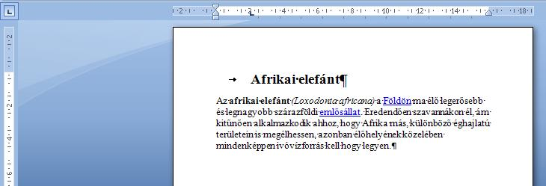
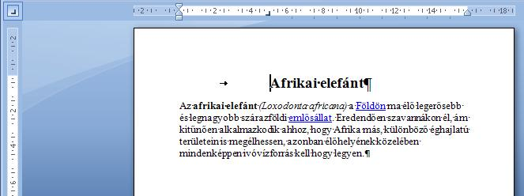
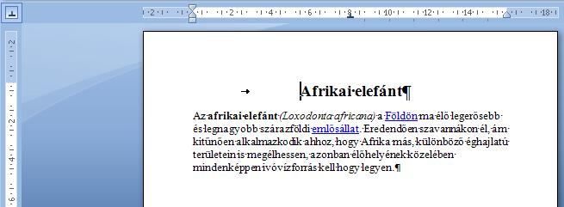
Tabulátorok használata
Balra ütköztetett
Jobbra ütköztetett
Középre ütköztetett

Slide 7
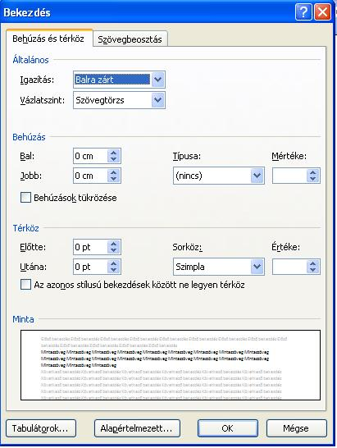
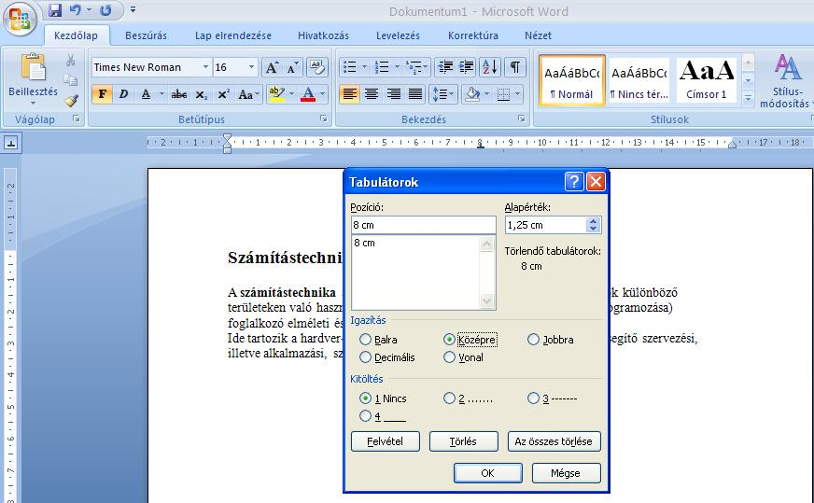
Tabulátorok elhelyezése menüből - Tabulátor létrehozása
(Menüszalag/ Kezdőlap/Bekezdés/Tabulátorok )
1. Odaállok, ahol a tabulátor fog szerepelni
2. Kezdőlap/Bekezdés/Tabulátorok
2
3. Beírom a tabulátor értékét a Pozíció mezőbe, majd rákattintok a Felvétel gombra.
1
4. Beállítom a sorkitöltés típusát a Kitöltés mezőben.
5. Alapérték mezőbe beírt értékkel az alapértelmezett tabulátorok távolságát módosíthatom.
5
3
6. Az igazítás csoportban választom ki a tabulátor igazítását.
6
7. Ha mindent beállítottam akkor rákattintok az OK gombra.
4
3
7

Slide 8
Ellenőrző feladatok
Döntsd, el IGAZ vagy HAMIS?
IGAZ
1. Tabulátorok segítségével elegánsan készíthetünk aláírás helyeket is.
HAMIS
2. Tabulátorok segítségével csak képeket tudunk balra igazítani.
3. Jobbra ütköztetett tabulátor jele:
HAMIS
4. Menüszalag/Levelezés/Tabulátorok
HAMIS
5. Középre ütköztetett: egymás alatti szövegrészek mértani közepét egymás alá rendezi.
IGAZ
Kattints a helyes válaszra!
Tabulátor
1. Odaállok, ahol a ________fog szerepelni.
Kurzor
Bekezdés
2. Kezdőlap/________/Tabulátorok
Menülap
Pozíció mezőbe
3. Beírom a tabulátor értékét a___________, majd rákattintok a Felvétel gombra.
Alapérték mezőbe
Szaggatott sorkitöltés
4. Beállítom a sorkitöltés típusát a ____________.
Kitöltés mezőben
Alapérték mezőbe
5. ______beírt értékkel az alapértelmezett tabulátorok távolságát módosíthatom.
Kitöltés mezőbe
Igazítás csoportban
6. Az _______választom ki a tabulátor igazítását.
Tabulátor csoportban
Mégse
7. Ha mindent beállítottam akkor rákattintok az ____gombra.
OK

Slide 9
A válasz: helyes
Vissza

Slide 10
A válasz: helytelen
Vissza

Slide 11
http://www.ujhelyi.sulinet.hu/x3/c3/c_10.htm
http://informatika.gtportal.eu/index.php?f0=w3_bek_form_113
http://summers.hu/pub/bemutato/tabulator.pdf

